Slide 1
WEB工程项目中期验收
项目名称：西电校园跳蚤市场
第10组 组长：许小宇
小组成员：高立新、张桓箫、沈佳翔、曹星宇、赵城宇、宋梓闻、吕一东
汇报人：沈佳翔

Slide 2
01
WEB项目建议书
目录
02
WEB项目需求
03
WEB应用建模
CONTENTS
04
WEB架构设计
05
WEB应用设计

Slide 3
01
WEB项目建议书

Slide 4
01 WEB项目建议书
一、项目概述
本项目是一个校园跳蚤市场的Web平台，旨在为用户提供一个安全、易用的环境来交易二手物品。我们将开发一个高质量和高可信度的网站，以便用户能够更加轻松地完成买卖交易。

Slide 5
01 WEB项目建议书
二、项目背景
随着人们对环保和节约的日益重视，二手物品逐渐成为了越来越多人的选择。尤其是在学生群体中，由于经济状况较为有限，他们更加关注价格实惠和物超所值的商品。然而，目前市面上的二手交易平台存在一些问题，如信息不够真实可靠、流程较为复杂等。因此，我们希望通过开发一个更安全、更方便、更易用的跳蚤市场Web平台来解决这些问题。

Slide 6
01 WEB项目建议书
三、目标受众
我们主要面向以下两类人群：
1、学生：在学校时，我们都会有很多闲置的物品，这个平台可以帮助他们把这些物品转卖给其他学生。
2、环保者：拥有一件自己喜欢的旧物比购买一件全新的商品更环保。我们鼓励消费者使用二手市场来减少浪费。

Slide 7
01 WEB项目建议书
四、用户需求分析
1. 用户需要一个简单易用的平台，能够快速发布商品、搜索和浏览商品、与商家或其他用户沟通等。
2. 用户需要一个真实可靠的平台，以确保所购买商品的质量和卖家的真实身份。
3. 用户需要一个安全保障的平台，保护用户的个人隐私和商品信息。
4. 用户需要一个具有社交属性的平台，可以通过分享、评论等方式与其他用户互动。

Slide 8
01 WEB项目建议书
五、功能
01
基本功能
02
高级功能
1、注册/登录：用户需要先注册一个账户才能发布信息或进行交易。
2、发布/编辑/删除商品：允许用户上传图片，并写下商品描述，设置价格等内容，同时支持后期修改和删除。
3、搜索功能：实现商品分类及关键字搜索，方便用户找到想要的商品。
4、线下交易：由于我们是基于校园服务的二手交易平台，并不支持线上交易。
5、站内信：为用户提供一个私密的聊天环境，方便交流和沟通。
1、推荐系统：基于用户浏览历史和搜索历史，推荐用户可能感兴趣的商品。
2、社交化分享：用户可以将自己发布的商品分享到社交媒体平台上，增加曝光度。
3、用户评价系统：用户可对购买的商品和卖家进行评价，增强平台的可信度，帮助其他用户更好地做出决策。

Slide 9
01 WEB项目建议书
六、技术实现
01
后端技术
02
前端技术
03
安全性
数据库：MySQL
框架：express
缓存：Redis
运行环境：Node.js
HTML/CSS/JavaScript
前端框架：Vue3
使用HTTPS协议来保护用户数据的传输安全。
采用XSS和CSRF防护措施来预防黑客攻击。

Slide 10
01 WEB项目建议书
七、实现策略
1.开发方式
我们将采用敏捷开发模式，即在开发过程中不断与客户沟通并调整需求，确保项目能够及时响应用户需求。此外，我们会定期向客户汇报开发进度，以便及时调整项目计划。
2.测试策略
我们将采用自动化测试和手动测试相结合的方式来进行测试，以确保平台的质量和稳定性。我们将编写单元测试、功能测试和集成测试等多种测试类型，同时也将进行手动测试来发现潜在的问题。

Slide 11
01 WEB项目建议书
3.数据安全
我们将采用多种措施来保证数据安全，包括备份策略、日志记录、网络防火墙等技术手段。此外，我们还将定期对数据进行审计，以发现并修复潜在的漏洞和问题。
4.运营策略
我们将通过市场推广、社交媒体宣传、SEO优化等方式吸引更多的用户进入平台。此外，我们还将提供高质量的售后服务，以增强用户对平台的信任度和忠诚度。
5.项目管理
我们将采用项目管理工具（如Trello、Jira等）来跟踪开发进度和任务分配，并与客户及时沟通项目进展。我们还将定期召开会议，以进行需求调整和项目规划等事宜的讨论。

Slide 12
01 WEB项目建议书
八、运营计划
初期阶段，我们将通过各种市场推广和社交媒体宣传等方式来吸引用户。
在吸引到足够的用户后，我们将开展一系列促销活动，以提高用户转化率和购买力。
加强SEO优化，提升网站在搜索引擎上的排名，吸引更多的潜在用户。

Slide 13
01 WEB项目建议书
九、预算
服务器租用费用：100/月
运营成本：1000/月（包括市场推广、客服、办公用品等）
我们也将优先选择一些性价比较高的技术方案，以节约开发成本。同时，在初期阶段，我们也将采用一些低成本或免费的市场推广方式来吸引用户。

Slide 14
01 WEB项目建议书
十、进度计划
阶段 | 时间 | 任务
1 | 第1-2周 | 需求分析、UI设计、技术选型、项目规划
2 | 第3-4周 | 后台开发、数据库设计、前端框架搭建、基本功能实现
3 | 第5-6周 | 推荐系统、社交化分享、用户评价系统、安全性加固
4 | 第7-8周 | 测试、优化、上线前准备
5 | 第9周 | 正式上线，运营推广

Slide 15
02
WEB项目需求

Slide 16

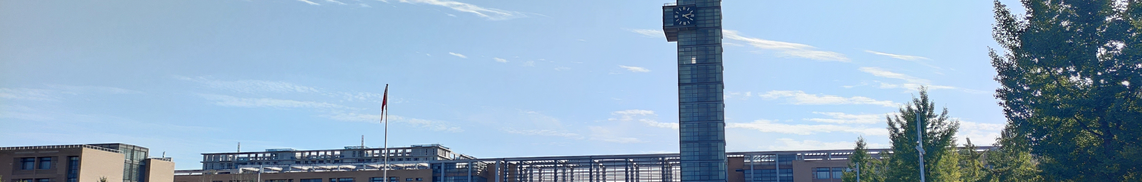
02 项目需求规格说明书
02
1、引言
1.1 目的
为明确软件需求、规划项目、确认进度、组织软件开发并测试而撰写本文档。同时，详细分析项目总体需求，可以作为软件开发工作的基础和依据以及确认测试和验收的依据。
1.2 背景（略）

Slide 17
02 项目需求规格说明书
2、项目概述
2.1 产品描述
本产品开发一个校园二手交易网站，用户可以在网站上进行物品交易
2.2 产品功能
本产品将实现以下功能：
进入网站的用户可以浏览全部物品
用户登录后可查看个人信息，购买物品，出售物品，评价物品
与商家或其他用户沟通
2.3 用户特点
本网站用户是西电的老师和学生，物品交易地点基本在校内

Slide 18
02 项目需求规格说明书
2.4 一般约束
1. 开发环境约束：
开发工具：vscode
开发语言：node.js环境下使用vue3和其他后端技术。
2. 时间约束：
开发周期短，对于刚成立的团队和生疏的操作还需要磨合。
3. 技术约束：
团队成员在相关技术水平方面存在一定的欠缺，缺乏相关的项目经验，需要在开发中
并发学习多种技术和能力。
4. 其它约束：
开发期间，团队成员还有别的学习任务，对项目进度造成一定程度上的影响。

Slide 19
02 项目需求规格说明书
3、具体需求
3.1 功能需求
1. 浏览物品信息
用户进入网站首页可浏览推荐物品，可以按类浏览物品，可以输入关键字搜索相应物品。用户点击某一物品后，可以查看当前当前物品单价，物品描述，物品图片等详情
2. 用户登录
用户输入正确的用户名和密码之后可登录自己的账户。
3. 查看个人信息
用户登录后可以查看自己的用户名，可以修改密码，查看购物车，查看全部历史交易记录。

Slide 20
02 项目需求规格说明书
3、具体需求
3.1 功能需求
4. 购买物品
用户登录后在物品页面可将物品添加到购物车，也可直接购买物品，或者在购物车页面中购买物品。购买物品填写订单时，必须填写交易地点，订单填写完成后提交订单。
5. 出售物品
用户登录后可以出售物品，出售物品必须填写物品价格，物品数量，物品描述，提交物品图片。当卖家收到订单请求时，需要接受订单，超过两天时间为接受订单自动取消。
6. 评价物品
用户可在对应物品页面发表评论

Slide 21
02 项目需求规格说明书
3、具体需求
3.2 质量需求
1. 可用性
2. 安全性
当用户出现错误操作或访问错误的内容时，系统弹出相应提示信息并恢复到本次操作之前
当用户访问无权限的内容时，系统拒绝此次访问，弹出相应提示信息并恢复到本次操作之前
3.3 软硬件环境
本网站可以在用户手机或电脑的浏览器上正常运行
Web 浏览器：Chrome、Edge、Safari、Firefox及任何支持HTML5标准的浏览器。

Slide 22
02 项目需求规格说明书
4、项目的目标与预期成果
我们的项目目标是为西电学生提供一个只属于某个大学的安全方便免费的二手物品交易网站，让西电的学生们的二手交易变得更加方面，效率更高。我们希望通过我们的平台，可以实现以下几个预期成果：
• 提高西电学生的二手交易意愿和频率，增加校园二手交易市场的活跃度和规模。
• 降低西电学生的二手交易成本和风险，提高校园二手交易市场的信任度和安全度。
• 促进西电学生的资源共享和循环利用，减少校园二手商品的浪费和污染。
• 增强西电学生的社交互动和交流，增加校园二手交易市场的趣味性和亲切感。

Slide 23
03
WEB应用建模

Slide 24
03 WEB应用建模
一、数据访问建模
在Node.js中安装mysql模块，用于连接MySQL数据库。
在Node.js中用express编写后端API接口，用于处理与MySQL数据库的交互，如查询、插入、更新等操作。
在Vue 3中使用Axios等工具，发送get请求，调用后端API接口，与MySQL数据库进行数据交互。

Slide 25
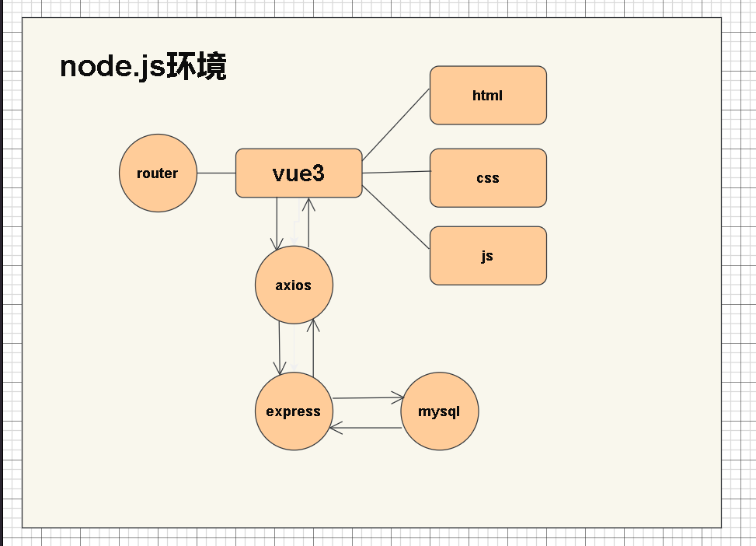
03 web应用建模
一、数据访问建模

Slide 26
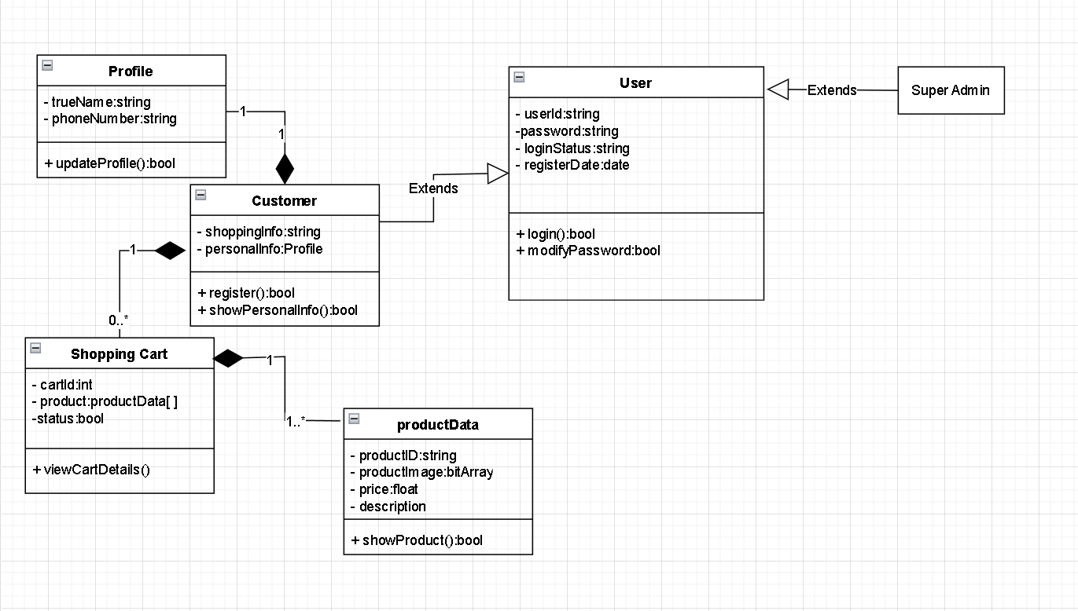
03 WEB应用建模
二、数据建模

Slide 27
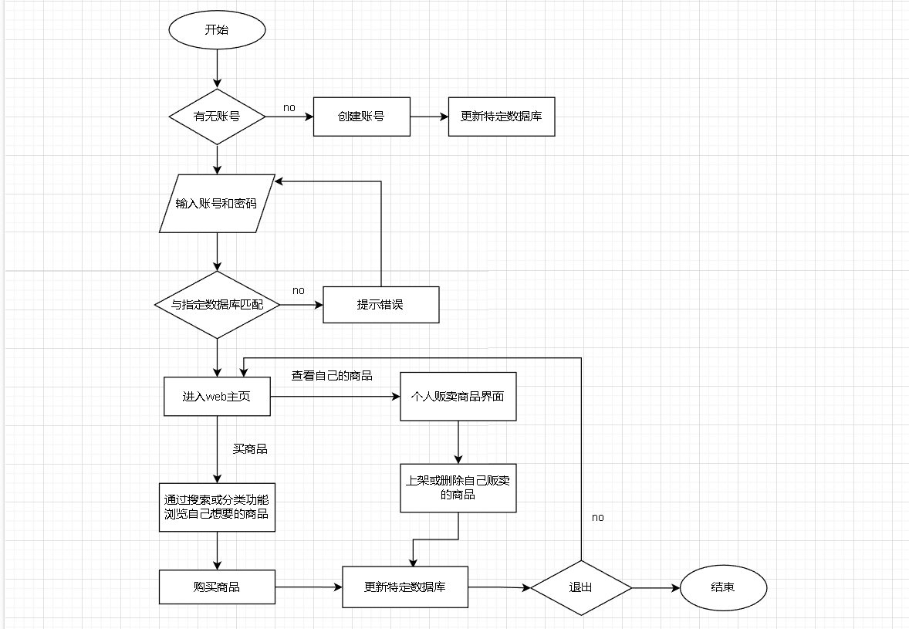
03 WEB应用建模
三、业务逻辑建模

Slide 28
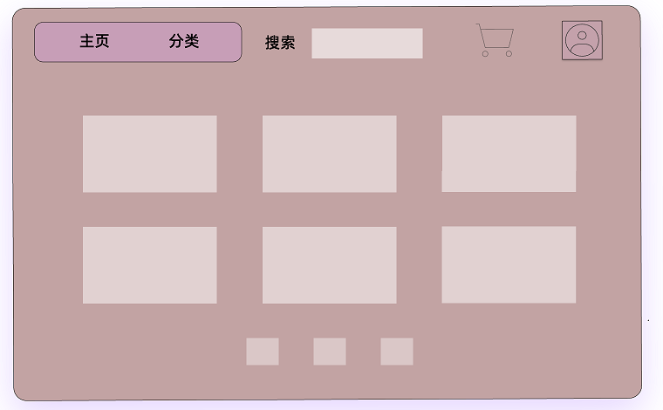
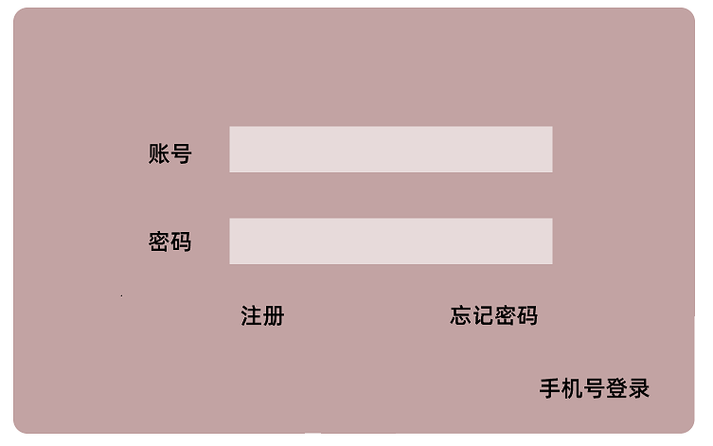
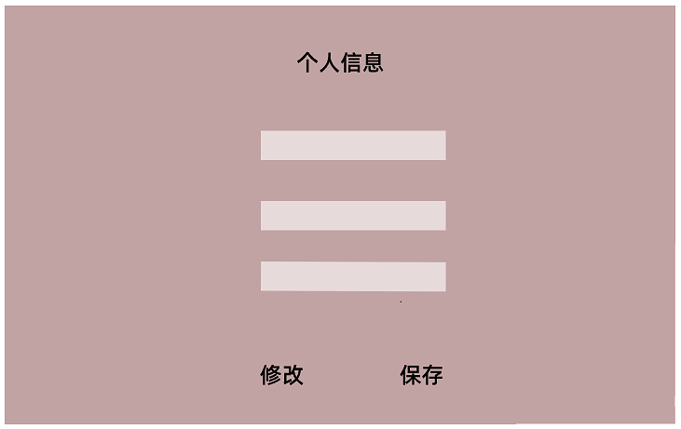
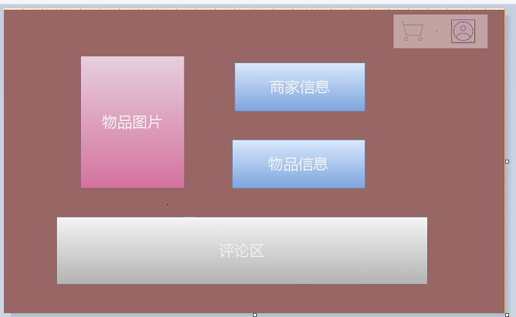
03 WEB应用建模
四、用户交互建模

Slide 29
04
WEB架构设计

Slide 30
04 WEB架构设计
01
前端路由
02
状态管理
03
组件化开发
使用Vue Router进行前端路由的实现，将应用程序拆分成多个页面和组件，并使用路由进行导航。
使用Vuex进行状态管理，将应用程序的状态存储在中央状态管理器中，实现数据的共享和同步。
将应用程序拆分成多个组件，实现组件的复用和封装。可以使用Vue 3的组合式API来编写组件，并使用Props和Events进行组件之间的通信。

Slide 31
04 WEB架构设计
04
异步数据交互
05
UI组件库
06
构件工具
使用Axios与后端API进行异步数据交互。可以将API请求封装成服务，通过依赖注入的方式在组件中使用。
使用Element、Ant Design等UI组件库来实现UI设计，提供丰富的UI组件和样式。
使用vite等构建工具进行项目的构建和打包，实现代码的压缩和优化。

Slide 32
04 WEB架构设计
07
测试
08
部署
使用Jest、Vue Test Utils等测试工具进行单元测试和集成测试，保证应用程序的质量和稳定性。
使用Docker、Kubernetes等容器化技术进行应用程序的部署和管理，实现应用程序的高可用和自动化运维。

Slide 33
05
WEB应用设计

Slide 34
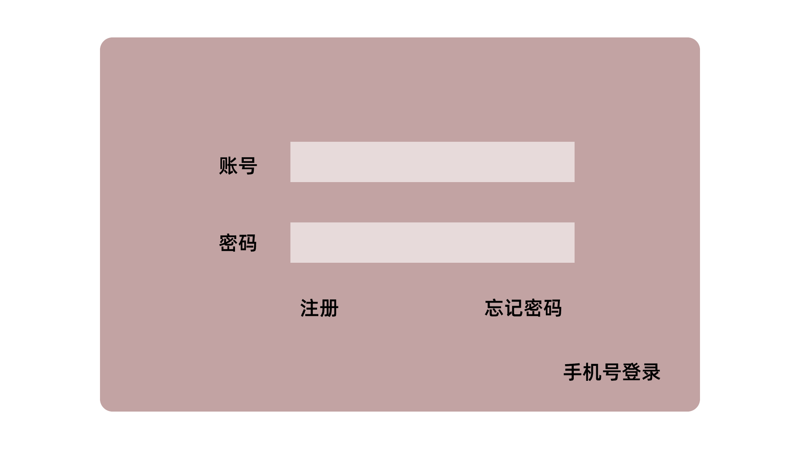
05 WEB应用设计
一、用户界面设计
1、Web login

Slide 35
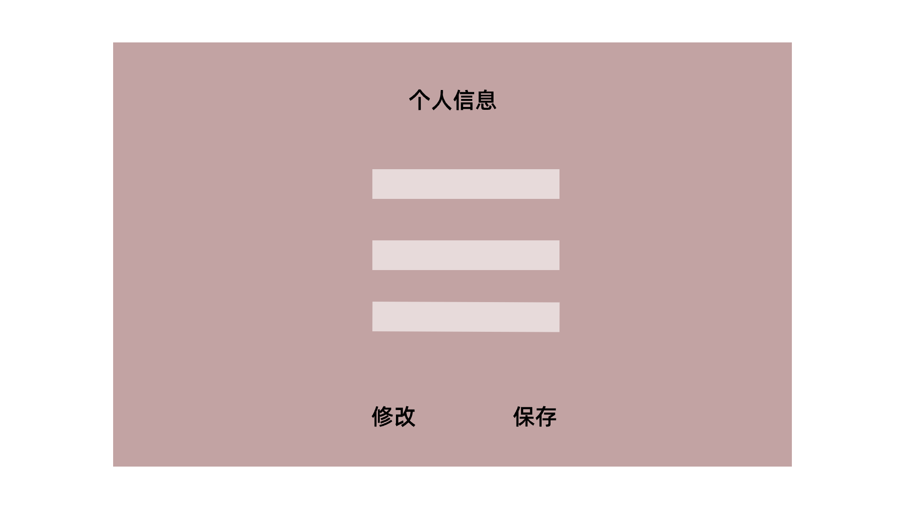
05 WEB应用设计
2、Web personInfo
用户名、电话、地址等

Slide 36
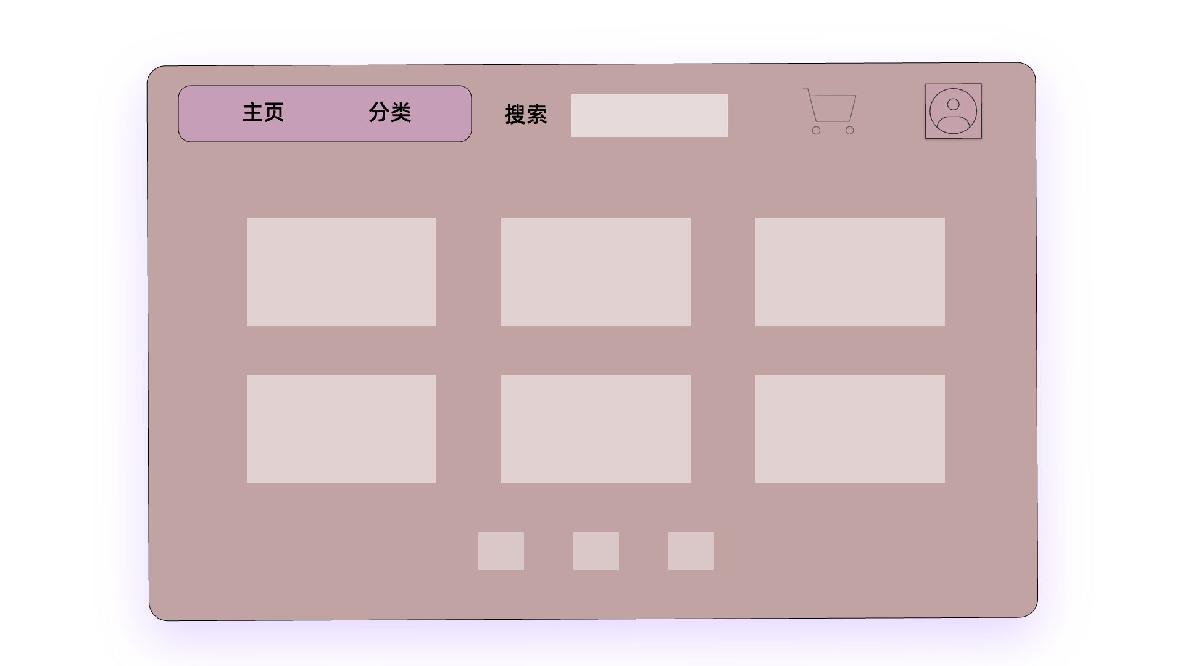
05 WEB应用设计
3、Web-index
购物车
个人信息
商品
换页

Slide 37
05 WEB应用设计
二、功能设计
本网站有注册/登录、搜索、发布/编辑/删除商品、购买/出售商品、站内信、推荐系统、社交化分享、用户评价等功能模块。
为实现上述功能模块，要进行以下几步：
1、在开发时根据需求分析，创建需要的数据库表单（用户表、商品表等）
2、建立表单对应的实体类
3、根据相应功能，设计类和函数对数据库表单进行操作
4、前端功能实现

Slide 38
05 WEB应用设计
三、数据设计
网站使用MySQL数据库用于数据管理，Redis作为数据缓存。
为优化数据库查询，将采用以下几种方式：
1、选取最适用的字段属性，使用ENUM、CHAR 而不是VARCHAR
2、合理的建立索引，比如选择区分度高的列建立索引，并尽量避免列含有空值
3、优化SQL语句，如在相同类型的字段间进行比较，建有索引的字段上尽量不要使用函数
4、使用连接（JOIN）来代替子查询（Sub-Queries）
5、使用联合（UNION）来代替手动创建的临时表
网站为保护数据安全，采用包括备份策略、日志记录、网络防火墙等技术手段，同时采用HTTPS协议来保护用户数据的传输安全。

Slide 39
感谢大家！

